Slide 1
PLAGUICIDAS
INHIBIDORES DE LA COLINESTERASA
DIAGNÓSTICO Y TRATAMIENTO DE LAS INTOXICACIONES AGUDAS CAUSADAS POR PLAGUICIDAS

Slide 2
PLAGUICIDAS
INHIBIDORES DE LA COLINESTERASA
DR. LUIS SALVATIERRA TELLO.
MEDICO OCUPACIONAL
M.D. E.S.O. M.S.P.

Slide 3



PLAGUICIDAS
EN 100 GRAMOS DE PLAGUICIDA
25 % UTIL PARA EL BIOTICO.
75 % CONTAMINA EL MEDIO AMBIENTE.

Slide 4
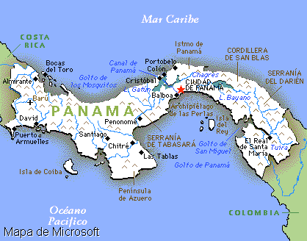
SECTOR AGROPECUARIO
TERRITORIO CON VOCACIÓN AGRICOLA
18 % TOTAL.
10 % UTILIZADO.

Slide 5
PLAGUICIDAS
SUSTANCIA O MECLA DE SUSTANCIAS DESTINADAS A PREVENIR, DESTRUIR, O CONTROLAR PLAGAS: VECTORES DE ENFERMEDADES HUMANAS, DE ANIMALES O PLANTAS NO DESEADAS, PERJUICIALES O QUE INTERFIEREN LA : PRODUCCIÓN, ELABORACIÓN, ALMACENAMIENTO, TRANSPORTE, COMERCIALIZACIÓN DE ALIMENTOS PARA HUMANOS O ANIMALES, MADERA O SUS PRODUCTOS, o QUE PUEDAN ADMINISTRARSE A ANIMALES PARA COMBATIR PLAGAS SOBRE SUS CUERPOS.

Slide 6
PLAGUICIDAS
CONTIENEN
PRINCIPIOS ACTIVOS.
SUSTANCIAS TRANSPORTADORAS.
AGUA. HIDROCARBUROS,ETC.
ADITIVOS: A VECES MÁS TÓXICO QUE EL PRINCIPIO ACTIVO.
TETRACLORURO DE CARBONO Y CLOROFORMO: TÓXICOS HEPÁTICOS Y DEL S.N.C.
IMPUREZAS.
LAS DIOXINAS EN LOS HERBICIDAS CLOROFENOXI (2,3,4 T) CONSIDERADOS TERATOGÉNICOS Y CANCERÍGENOS.
LA ETILENTIUREA EN LOS FUNGICIDAS DITIOCARBAMATOS.
EL ISOMALATIÓN EN EL MALATIÓN.

Slide 7
CLASIFICACIÓN DE LOS PLAGUICIDAS
SEGÚN ORGANISMO A CONTROLAR.
NOMBRE DEL PLAGUICIDA | ORGANISMO A CONTROLAR.
1. INSECTICIDAS. LARVICIDAS. FORMICIDAS. PULGUICIDAS. PIOJICIDAS. AFICIDAS, | 1. INSECTOS LARVAS. HORMIGAS. PULGAS. PIOJOS. ABEJAS.
2. ACARICIDAS. | ACAROS. GARRAPATAS ARAÑAS.
3. NEMATICIDAS. | NEMATODOS. GUSANOS.LOMBRICES.
4. MOLUSQUICIDA | MOLUSCOS.
5. RODENTICIDA | ࠸ RATAS RATONES.
6. FUNGICIDA | ？HONGOS
7. HERBICIDAS | ？MALAS HIERBAS

Slide 8
PERÍODO DE REINGRESO
NÚMERO DE DÍAS QUE DEBEN TRANSCURRIR ENTRE LA APLICACIÓN DEL PLAGUICIDA A UN CULTIVO Y EL REINGRESO DE CUALQUIER PERSONA AL ÁREA FUMIGADA SIN EQUIPO DE PROTECCIÓN PERSONAL.

Slide 9


PERÍODO DE REINGRESO
EL ÁREA FUMIGADA DEBE SER CLARAMENTE IDENTIFICADA
ZONA TRATADA CON PLAGUICIDAS
PELIGRO
FECHA: -------

Slide 10
PERÍODO DE CARENCIA O INTERVALO DE SEGURIDAD
TIEMPO QUE DEBE TRANSCURRIR ENTRE LA ÚLTIMA APLICACIÓN DEL PLAGUICIDA AL CULTIVO O AL GANADO Y LA COSECHA DE ESE CULTIVO , LA MATANZA O EL ORDEÑO DE ANIMAL FUMIGADO.
SEPTIEMBRE 2001
D. L. M. MI J. V. S.
2 3 4 5 7 8
9 10 11 12 13 14 15
16 17 18 19 20 21 22
24 25 26 27 28 29 30

Slide 11
MODO DE INTOXICARSE CON PLAGUICIDAS
SUICIDA-HOMICIDA.
ACCIDENTAL.
ALIMENTARIA.
AGUDA.
CRÓNICA.
LABORAL.
AGUDA.
CRÓNICA.

Slide 12
VIAS DE INTOXICACIÓN
ORAL
RESPIRATORIA.
DERMICA (PIEL Y MUCOSAS).

Slide 13
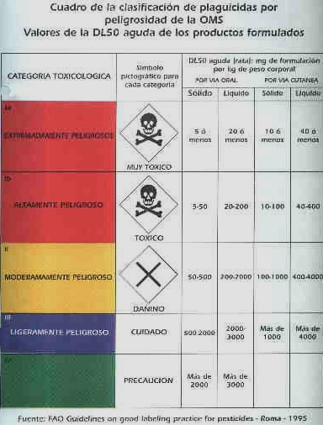
GRADO DE TOXICIDAD DE LOS PLAGUICIDAS EXPRESADO EN LAS ETIQUETAS. SEGÚN CATEGORÍA, COLORES E INDICACIONES DE PELIGRO.
GRADO | BANDA COLOR | SIMBOLO | INDICACIÓN
I | ROJO | CALAVERA CON HUESOS CRUZADOS | EXTREMADAMENTE TÓXICO
II | AMARILLO | CALAVERA CON HUESOS CRUZADOS | ALTAMENTE TÓXICO
III | AZUL | ------------ | MODERADAMENTE TÓXICO
IV | VERDE | ------------ | LIGERAMENTE TÓXICO

Slide 14
ORGANOFOSFORADOS
R₁ (O) (s)
P
R₂ (x)
LOS O-P SON ESTERES DE ACIDO FOSFORICO Y UNA VARIEDAD DE OH.

Slide 15
PLAGUICIDAS O-P INHIBIDORES DE COLINESTERASA
OXON.
O₂ UNIDO EN DOBLE ENLACE AL P.
POTENTE INHIBIDOR DE LA COLINESTERASA Y OTRAS ESTERASAS.
FAVORECE LA HIDRÓLISIS DEL COMPUESTO.
TIONES
AZUFRE UNIDO AL FOSFORO EN DOBLE ENLACE.
POBRES INHIBIDORES DE LA COLINESTERASA.
PENETRAN LAS MEMBRANAS BIOLOGICAS CON MÁS FACILIDAD QUE LOS OXONES Y SE CONVIERTEN EN OXONES.

Slide 16
PLAGUICIDAS O-P INHIBIDORES DE COLINESTERASA
CARACTERÍSTICAS
SOLUBLES EN GRASA | FAVORECE SU PENETRACIÓN AL ORGANISMO
BAJA PRESIÓN AL CALOR | PRESENTAN BAJA VOLATILIDAD
DEGRADACIÓN POR HIDRÓLISIS ( O LUZ Y CALOR) | PROCESO DE DESTRUCCIÓN DEL PLAGUICIDA
ESTRUCTURA QUÍMICA | PERMITE ACCIÓN INHIBIDORA

Slide 17
CARBAMATOS
ESTRUCTURA BÁSICA
CH₃ O
N C X
R
SON ESTERES DERIVADOS DE LOS ACIDO N-METIL O DIMETIL CARBÁMICO.

Slide 18
* PLAGUICIDAS INHIBIDORES DE COLINESTERASA
ORGANOFOSFORADOS.( >200 SUSTANCIAS USADAS COMO INSECTICIDAS Y NEMATICIDAS, ALGUNAS COMO HERBICIDAS, FUNGICIDAS, ARMAS DE GUERRA QUÍMICA, PLASTIFICANTES Y FLUIDOS HIDRÁULICOS.)
ASUNTOL. COUNTER. MOCAP. MALATIÓN. VIDATE-L. DDVP.
DORSBAN. PARATHIÓN. FOLIDOL. NEMACUR. FENTIÓN. FOSFAMIDÓN. METAMIDOFOS. CLORPIRIFOS. DICLORVOS TERBUFOS. GUSATHION. DIASINON. NEGUVON. VAPONA. SUMITION. ACTELIC. BAYTEX. LEBACYD. TAMARON. OTROS.
CARBAMATOS.(MÁS DE 25 COMPUESTOS USADOS COMO INSECTICIDAS, FUNGICIDAS, NEMATICIDAS, O HERBICIDAS)
BAYGÓN O PROPORXUR. BENLATE O BENOMYL. CURATER. FURADAN. ALDICARB. LANNATE O METHOMYL. MESUROL. TEMIK. SEVIN (CARBARYL)

Slide 19
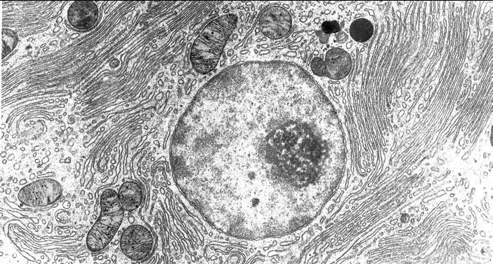
TOXICOCINÉTICA DE LOS ORGANO FOSFORADOS.
ABSORCIÓN: VÍA CUTANEA.RESPIRATORIA Y DIGESTIVA.
BIOTRANSFORMACIÓN: SE REALIZA CON LA PRESENCIA DE ENZIMAS OXIDASAS, HIDROLASAS y GLUTATIÓN-5-TRANSFERASA, PRINCIPALMENTE HEPÁTICAS. PUEDEN DAR METABOLITOS MÁS TÓXICOS. TIENEN UNA VIDA MEDIA CORTA.

Slide 20
TOXICOCINÉTICA DE LOS ORGANO FOSFORADOS.
ABSORCIÓN: VÍA CUTANEA.RESPIRATORIA Y DIGESTIVA.
ELIMINACIÓN: ES RÁPIDA Y SE DÁ POR LA ORINA Y EN MENOR CANTIDAD POR HECES Y AIRE EXPIRADO. A LOS DOS DÍAS SE ALCANZA LA MÁXIMA EXCRESIÓN. DISMINUYE DESPUÉS.

Slide 21
TOXICOCINÉTICA DE LOS CARBAMATOS.
ABSORCIÓN: VÍA CUTANEA.RESPIRATORIA Y DIGESTIVA.
BIOTRANSFORMACIÓN: SE REALIZA A TRAVÉS DE TRES MECANÍSMOS BÁSICOS: HIDRÓLISIS, OXIDACIÓN Y CONJUGACIÓN. NO SE ACUMULAN EN EL ORGANISMO. TIENEN UNA VIDA MEDIA MUY CORTA.
ELIMINACIÓN: ES RÁPIDA Y SE DÁ PRINCIPALMENTE POR LA ORINA Y EN MENOR CANTIDAD POR HECES Y AIRE EXPIRADO.

Slide 22

ACETILCOLINA
ÉSTER DE LA COLINA PRESENTE EN EL ORGANISMO DE LOS VERTEBRADOS.
NEUROTRANSMISOR: QUE CONDUCE LOS IMPULSOS ELÉCTRICOS ENTRE LAS CÉLULAS NERVIOSAS A LOS MÚSCULOS CAUSANDO SU CONTRACCIÓN.

Slide 23
LA ACETILCOLINESTERASA
OCURRIDA, LA ACCIÓN DE LA ACETILCOLINA ESTA ES HIDROLIZADA POR UNA ENZIMA PRESENTE EN LA HENDIDURA SINÁPTICA, LLAMADA ACETILCOLINESTERASA ANULÁNDO EL EFECTO DE LA ACETILCOLINA.

Slide 24
COLINESTERASAS
ACETILCOLINESTERASA ERITROCITARIA O VERDADERA.
UBICACIÓN:
A. PLACA NEUROMUSCULAR.
B. TEJIDO NERVIOSO.
C. PULMONES.
D. GLOBULOS ROJOS.
E. BAZO
F. MATERIA GRIS.
SE SINTETIZA DE 60 A 90 DÍAS EN EL PROCESO DE LA ERITROPOYESIS

Slide 25
COLINESTERASAS
PSEUDOCOLINESTERASA O COLINESTERASA INESPECÍFICA O PLASMÁTICA.
UBICACIÓN:
A. HIGADO.
B. PLASMA.
C. INTESTINOS.
D. PANCREAS.
E. CORAZÓN.
F. MATERIA BLANCA.
SE SINTETIZA EN 30 A 60 DÍAS EN EL HIGADO.

Slide 26
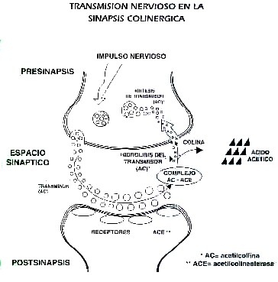

Slide 27
BIOMARCADORES
DETERMINACIÓN DE LA COLINESTERASA
PLASMÁTICA
DECLINA Y SE REGENERA RAPIDAMENTE.
ÚTIL EN LA VIGILANCIA DE LAS INTOXICACIONES AGÚDAS.
ERITROCITARIA
SE REGENERA LENTAMENTE.(05 a 1 % DÍA.
ÚTIL EN LA VIGILANCIA DE LA INTOXICACION CRÓNICA Y AGUDA.
ESTABLECER PREVIAMENTE NIVELES DE PRE-EXPOSICIÓN.

Slide 28
BIOMARCADORES
DETERMINACIÓN DE LA ESTERASA NEUROPÁTICA (NTE)
UTILIZADA EN EL DIAGNÓSTICO DE LA NEUROPATÍA RETARDADA. GENERADA POR ALGUNOS O-P.
SE DETERMINA EN LINFOCITOS HUMANOS.

Slide 29
CONDICIONES QUE AFECTAN LOS NIVELES DE COLINESTERASA
PLASMÁTICA.
AFECTADA.O DISMINUIDA
ANEMIA.
DERMATOMIOSITIS.
ENFERMEDAD HEPÁTICA: HEPATITIS VIRAL. CARCINOMA METASTÁSICO. CIRROSIS.
INFARTO DE MIOCARDIO.
DESNUTRICIÓN.
ALCOHOLISMO.
1° TRIMESTRE DE EMBARAZO.
MORFINA.CODEINA.SUCCINILCOLINA.
HIPERSENSIBILIDAD.
TBC.
ENF. DEL COLAGENO.
EPILEPSIA.
ERITROCITARIA.
DISMINUIDA.
ANEMIA PERNICIOSA.
POSTERIOR A RECIBIR TERAPIA ANTIMALÁRICA.
PARA AMBAS
MEDICAMENTOS:
ANTICONCEPTIVOS ORALES.
CORTICOIDES.
ESTROGENOS.

Slide 30
MECANISMO DE ACCIÓN DE LOS INHIBIDORES DE LA COLINESTERASA
CARBAMATOS Y O-P INHIBEN LA ACETILCOLINESTERASA (Ach) ENZIMA RESPONSABLE DE DESTRUIR Y TERMINAR LA ACCIÓN BIOLOGICA DEL NEUROTRANSMISOR
ACETILCOLINA.
ALTERA EL FUNCIONAMIENTO DEL IMPULSO NERVIOSO. ALGUNOS O-P INHIBEN LA ESTERASA NEUROPATICA (NTE) Y SE INCREMENTA EL Ca ²⁺ INTRACELULAR POR ALTERACIÓN DE LA ENZIMA CALCIO-CALMODULINA-QUINASA II NEUROPATÍA RETARDADA.

Slide 31
NEUROPATÍA RETARDADA
EL MECANISMO PATOGÉNICO NO DEPENDE DE LA INHIBICIÓN DE LA COLINESTERASA.
LA INHIBICIÓN DE UNA ENZIMA OXONAL CONOCIDA COMO “NTE”, DEFINIDA COMO ESTERASA NEUROPÁTICA.
INCREMENTO DEL Ca ⁺⁻ INTRACELULAR POR ALTERACIÓN DE LA ENZIMA CALCIO-CALMODULINA-QUINASA II.

Slide 32
PRUEBAS DE LABORATRORIO ADICIONALES.
ORGANOFOSFORADOS Y CARBAMÁTOS.
TRANSFERASAS. (ALAT Y ASAT.)
TROMBOCITOPENIA.
EOSINOPENIA.
HIPERGLICEMIA.
HIPERKALEMIA.
LEUCOSITOSIS.
GAMMAGLOBULINEMIA.

Slide 33
DIAGNÓSTICO DE INTOXICACION POR O-P y/o CARBAMATOS
HISTORIA CLÍNICA.
VÍA(S) DE PENETRACIÓN.
TIEMPO DE EXPOSICIÓN.
COMPOSICIÓN QUÍMICA DE PLAGUICIDA. “SI DISPONEMOS DE LA ETIQUETA”
ANTÍDOTO INGERIDO O TTO. CASERO UTILIZADO.
CONTAMINACIÓN DE OTRAS PERSONAS.

Slide 34
DIAGNÓSTICO DE INTOXICACION POR O-P y/o CARBAMATOS (2)
EXAMEN FÍSICO
SIGNOS Y SÍNTOMAS DE LA INTOXICACIÓN DEPENDEN DEL GRADO DE INHIBICIÓN DE LA COLINESTERASA.

Slide 35

EFECTOS DE LOS O-P Y CARBAMATOS
EFECTOS MUSCARÍNICOS.
EFECTOS NICOTÍNICOS.
EFECTOS SOBRE EL S.N.C.

Slide 36
EFECTOS MUSCARÍNICOS (1)
OJOS | EPIFORA. MIOSIS. HIPEREMIA CONJUNTIVAL. DIFICULTAD EN LA ACOMODACIÓN. VISIÓN BORROSA.
MEMBRANA MUCOSA NASAL. | HIPEREMIA. RINORREA
PULMÓN-BRONQUIOS. | BRONCORREA. DISNEA. CIANOSIS. DOLOR TORÁCICO. TOS.
T.G.I. | ANOREXIA. SIALORREA. NAUSEAS. VOMITOS . DIARREA. CÓLICOS. TENESMO.

Slide 37
EFECTOS MUSCARÍNICOS (2)
CORAZÓN-VASOS. | BRADICARDIA. BLOQUEO CARDIACO.
VEJIGA | DISURIA. INCONTINENCIA URINARIA.
PIEL | DIAFORESIS
GLANDULAS EXOCRINAS | SUDORACIÓN HIPERSECRESIÓN

Slide 38
EFECTOS NICOTÍNICOS.(1)
SINAPSIS GANGLIONARES
CEFALEA. H.P.A. PASAJERA.
MAREO. PALIDEZ.
MUSCULO-ESQUELETICO.
CALAMBRES. DEBILIDAD GENERAL, INCLUSO RESPIRATORIA.
MIALGIAS. FASCICULACIONES.
PARALISIS FLACIDA.

Slide 39
EFECTOS SOBRE EL S.N.C.
ANSIEDAD. ATAXIA. BABINSKI POSITIVO. COMA.
CEFALEA. CONFUSIÓN.CONVULSIONES. SOMNOLENCIA.
PERTURBACIÓN MENTAL.
DEPRESIÓN DE LOS CENTROS RESPIRATORIOS YCIRCULATORIOS.

Slide 40
DIAGNÓSTICO DE INTOXICACION POR O-P y/o CARBAMATOS
LA INTOXICACIÓN POR O-P
SE PUEDE PRESENTAR DE TRES FORMAS.
COMO
INTOXICACIÓN AGUDA.
SÍNDROME INTERMEDIO.
NEUROTOXICIDAD TARDÍA.

Slide 41
CLINICA DE INTOXICACION POR INHIBIDORES DE COLINESTERASA.
INTOXICACIÓN AGUDA. (O-P y CARBAMATOS.)
INICIO: RÁPIDO. DEPENDE DE VÍA DE ABSORCIÓN. CANTIDAD Y TIPO DE PRODUCTO.
PRONOSTICO: LA RECUPERACIÓN DEPENDE DEL GRADO DE INTOX. Y MANEJO DEL PACIENTE. EFECTOS TARDÍOS SEGÚN TIPO DE O-P.

Slide 42
CLINICA DE INTOXICACION POR INHIBIDORES DE COLINESTERASA.
INTOXICACIÓN AGUDA.
(O-P y CARBAMATOS.)
INTOXICACIÓN LEVE: DEBILIDAD. INTRANQUILIDAD. MAREO. CEFALEA. VISIÓN BORROSA. EPIFORA. MIOSIS. SIALORREA. NAUSEAS. VÓMITO. ANOREXIA. CÓLICO ABDOMINAL. ESPASMO BRONQUIAL MODERADO.

Slide 43
CLINICA DE INTOXICACION POR INHIBIDORES DE COLINESTERASA.
INTOXICACIÓN AGUDA. (O-P y CARBAMATOS.)
INTOXICACIÓN MODERADA: DEBILIDAD SUBITA GENERALIZADA. SUDORACIÓN. MAREO. CEFALEA. MIOSIS. NISTAGMUS. VISIÓN BORROSA. CONTRACTURA DE M.M. FACIALES. TEMBLOR DE MANOS. FASCICULACIONES. EPIFORA. SIALORREA. NAUSEAS. VÓMITO. ANOREXIA. CÓLICO ABDOMINAL. ESPASMO BRONQUIALMODERADO. TRASTORNOS DE LA MARCHA. DISNEA. BRONCORREA. CIANOSIS.
BRADICARDIA. DIARREA. BRONCOCONSTRICCIÓN. ESTERTORES CREPITANTES.

Slide 44
CLINICA DE INTOXICACION POR INHIBIDORES DE COLINESTERASA.
INTOXICACIÓN AGUDA. (O-P y CARBAMATOS.)
INTOXICACIÓN SEVERA: TEMBLOR SUBITO. CONVULSIONES. TONICOCLÓNICAS GENERALIZADAS. TRASTORNOS PSIQUICOS. CIANOSIS INTENSA DE MUCOSAS. HIPERSECRESIÓN BRONQUIAL. INCONTINENCIA DE ESFINTERES. MIDRIASIS. EDEMA PULMONAR NO CARDIOGÉNICO. COMA Y MUERTE POR FALLA CARDÍACA O RESPIRATORIA.

Slide 45
CLINICA DE INTOXICACION POR INHIBIDORES DE COLINESTERASA.
SÍNDROME INTERMEDIO.
“ORGANOFOSFORADOS NEUROTÓXICOS”
INICIO: SUBITO 24 a 96 HORAS LUEGO DE LA INTOXICACIÓN AGUDA
CUADRO CLÍNICO: DEBILIDAD Y PARALISIS DE NERVIOS CRANEALES. DEBILIDAD DE M.M. PROXIMALES DE LAS EXTREMIDADES Y DE LOS FLEXORES DEL CUELLO DEBILIDAD Y PARALISIS DE M.M. RESPIRATORIOS.
PRONÓSTICO: RECUPERACIÓN EN 5 a 20 DÍAS. SI EL MANEJO ES ASDECUADO NO QUEDAN SECUELAS.

Slide 46
INHIBIDORES DE COLINESTERASA Y OTRAS ESTERASAS.
“ORGANOFOSFORADOS NEUROTÓXICOS”
SINDROME INTERMEDIO Y NEUROPATÍA TARDÍA.
Clorpirifos: Lorsban,Dursban: organofosforado-clorado.
Fentión: Baytex, Lebacyd: organofosforado.
Formotion: Anthio, Aflix: organofosforado.
Leptofos: Phosvel, Abar.: organofosforado-clorado.
Metamidofos: Damason, Formutor, Mega, Pillaron, Tamaron, M.T.D.: organofosforado.
Metil-Paratión: Agrometil, Folidol,Folitox, Inventox, Metacide, Pencap M.: organofosforado.
Monocrotofos: Azodrin, Crotonox, K-Drin, Monocron, Nuvacron, Pillardrin. organofosforado.
Naled: Dibrom, Folimat, Selexone. organofosforado- clorado-bromato. Metabolito: Diclorvos(DDVP)
Triclorfon: Danex, Dipterex, Neguvon.Triclorex: organofosforado-clorado.
POTENCIAL NEUROPÁTICO. AUN NO CLARO PARATIÓN (Ethyl- Paratión). MALATIÓN. Ometoato(Folimat).

Slide 47
CLINICA DE INTOXICACION POR INHIBIDORES DE COLINESTERASA.
NEUROTOXICIDAD TARDÍA.
“ORGANOFOSFORADOS NEUROTÓXICOS”
INICIO: 1 a 3 SEMANAS LUEGO DE EXPOSICIÓN, CON O SIN CUADRO DE INTOXICACIÓN AGUDA.
CLÍNICA: CALAMBRES. SENSACIÓN DE QUEMADURAS. DOLOR SORDO O PUNZANTE SIMETRICO EN PANTORRILLAS, TOBILLOS O PIES. PARESTESIAS EN PIES Y MANOS. DEBILIDAD DE PERONEOS CON CAIDA DEL PIE. DISMINUCIÓN DE LA SENSIBILIDAD AL TACTO, AL DOLOR, A LA TEMPERATURA EN EXTREMIDADES. ATROFIA MUSCULAR.
ROMBERG +. PERDIDAD DE REFLEJOS AQUILEOS. CONTRACTURA DEL TOBILLO. PARALISIS FINAL DE MIEMBROS INFERIORES PUDIENDO EXTENDERSE A SUPERIORES.
PRONOSTICO: CON ADECUADO MANEJO RECUPERACIÓN EN 6 a 18 MESES. EN CASOS SEVEROS SUELE QUEDAR SECUELA.

Slide 48
TRATAMIENTO
NO ESPERE RESULTADOS DE LABORATORIO PARA INICIAR TRATAMIENTO DEL INTOXICADO. SOBRE TODO SI LOS DATOS ORIENTAN HACIA LA PRESENCIA DE ORGANOFOSFORADOS Y CARBAMATOS

Slide 49
TRATAMIENTO
ELIMINACIÓN DEL TÓXICO
VÍA INHALATORIA:
a. RETIRARLO DE LA EXPOSICIÓN A LUGAR VENTILADO.
b. OXIGENO.
VÍA CUTANEA.
a. QUITAR LA ROPA. LAVAR CABELLO Y PIEL CON AGUA Y JABÓN. USAR GUANTES IMPERMEABLES.
b. EN CONTACTO OCULAR, IRRIGAR CON AGUA O SOLUCIÓN SALINA ISOTÓNICA A BAJA PRESIÓN DURANTE 15 MINUTOS.

Slide 50
TRATAMIENTO
ELIMINACIÓN DEL TÓXICO (2)
VÍA DIGESTIVA.(1)
a. EN PTE. CONSCIENTE. CARBÓN ACTIVADO.
ADULTOS: 1g/kg de peso corporal diluido en 300 ml de agua.
NIÑOS: 0.5 g/kg de peso corporal diluidos en 100 ml de agua.
b. LAVADO GÁSTRICO. VITAL EN LAS PRIMERAS 4 HORAS LUEGO DE LA INGESTA. SONDA NASOGÁSTRICA LAVAR CON SOL. ISOTONICA, CON SOL. DE BICARBONATO DE SODIO AL 5% O AGUA CORRIENTE LIMPIA HASTA OBTENER LIQUÍDO CLARO. EN NIÑOS UTILIZAR 15 ml/kg y en ADULTO 200 a 300 ml POR IRRIGACIÓN.
SI EL TÓXICO INGERIDO CONTIENE ALGUN DERIVADO HIDROCARBURO EXTREMAR MEDIDAS PARA EVITAR NEUMONITIS QUÍMICA.

Slide 51
TRATAMIENTO
ELIMINACIÓN DEL TÓXICO (3)
VÍA DIGESTIVA.(2)
CATARTICOS: PARA ELIMINAR EL CARBÓN ACTIVADO (SI EL PACIENTE NO PRESENTA DIARREA).
SULFATO de Mg o de Na (OJO CON LA FUNCIÓN RENAL Y CARDIACA): ADULTOS Y MAYORES DE 12 AÑOS DE EDAD : 20 a 30 g. NIÑOS MENORES DE 12 AÑOS: 250 mg/kg DE PESO CORPORAL.
SORBITOL: ADULTOS Y MAYORES DE 12 AÑOS DE EDAD 1g/kg DE PESO CORPORAL. MENORES DE 12 AÑOS: 05 g/kg DE PESO CORPORAL.
MANITOL 3 a 4 ml/kg de PESO CORPORAL.
SI NO HAY CARBON ACTIVADO PROVOCAR EL VOMITO POR MANIOBRAS MECANICAS O CON JARABAE DE IPECACUANA.

Slide 52
TRATAMIENTO
ELIMINACIÓN DEL TÓXICO (4)
VÍA DIGESTIVA.(3)
        JARABE DE IPECACUANA “DOSIS”
Si a los 30 minutos no hay vómito repetir dosis y si aún no vomita, realizar lavado gsstrico.
EDAD | DOSIS | FLUIDO
6 a 12 meses | 5 ml | 10 ml/kg
13 meses a 5 años | 7.5 ml | 120 ml/kg
6 a 12 años | 15 ml | 200 a 240 ml
>12 años | 30 ml. | 200 a 300 ml

Slide 53
PRUEBA DIAGNÓSTICA TERAPEÚTICA
SULFATO DE ATROPINA
ADULTOS Y NIÑOS >12 AÑOS: 1 mg.
NIÑOS <12 AÑOS: 0.01 mg/kg.
RECORDAR: LA ATROPINA SOLO INHIBE LOS EFECTOS MUSCARÍNICOS.

Slide 54
ATROPINA “ANTIDOTO”
PARA O-P Y CARBAMÁTOS
PARASIMPATICOLÍTICO:
BLOQUEA LA ACCIÓN DE LA ACETILCOLINA SOLO EN LOS RECEPTORES MUSCARÍNICOS
INDICACIONES:
SÍNDROMES COLINERGICOS. POR O-P Y CARBAMÁTOS.
PRESENTACIÓN:
AMPOLLAS DE 0,5 , 1, y 2 mg.
DOSIS Y VÍAS DE ADMINISTRACIÓN: I.V.:
ADULTOS Y NIÑOS >12 AÑOS: 1-5 mg/dosis.
NIÑOS <12 AÑOS: 0,01-0,05 mg. /kg de peso corporal.
CADA 5 a 10 a 15 MINUTOS HASTA ATROPINIZAR:
EN PTES. INCOSNCIENTES O CONVULSIONES: 2 a 8 mg c/15 min.
ROJO,SECO,TAQUICARDICO Y MIDRIATICO
UNA VEZ ATROPINIZADO NO SUSPENDER BRUSCAMENTE EL TTO. POR FENÓMENO DE REBOTE (REINTOXICACIÓN)

Slide 55
ATROPINIZACIÓN
PULSO 140/MINUTO. TAQUICARDIA.
PUPILA DILATADA MIDRIASIS.
SEQUEDAD DE SECRECIONES.

Slide 56
TOXICIDAD ATROPÍNICA
PIEL CALIENTE. HIPERTERMIA.
FIBRILACIÓN MUSCULAR. AGITACIÓN PSICOMOTORA
ARRITMIA.
DELIRIO.

Slide 57
OTROS ANTIDOTOS PARA LA INTOXICACIÓN SOLO POR O-P.
OXIMAS:
CLORURO DE CLORURO DE
PRALIDOXIMA OBIDOXIMA
PROTOPAM TOXOGONIN
MESILATO DE PRALIDOXIMA.
CONTRATHIÓN

Slide 58
OTROS ANTIDOTOS PARA LA INTOXICACIÓN SOLO POR O-P.
MEDIR ANTES NIVEL DE COLINESERASA. PRALIDOXIMA
DOSIS:
Adulto y niños > de 12 años. 1 a 2 g diluidos en 100 a 200 ml de suero glucosado al 5% o sol isotonica.
( no más de 0.2 g /minuto = 10 a 20 ml/minuto).
Niños < de 12 años: 20 a 40 mg/kg de peso, diluido en sol de 250 ml. De glucosa al 5 %. A razón de 10 ml/kg. Inyectarse muy lentamente en 30 minutos. Vigilar P.A Y RESPIRACIÓN. ACTUAN SOLO SOBRE LOS EFECTOS NICOTÍNICOS Y SOBRE EL S.N.C.

Slide 59
TRATAMIENTO GENERAL PARA INTOXICACIONES POR INHIBIDORES DE COLINESTERASA
ELIMINAR ROPA CONTAMINADA. LAVAR PIEL Y CABELLOS CONTAMINADOS.
LAVADO OCULAR DE ADENTRO HACIA FUERA POR 15 MINUTOS SI HUBO CONTACTO.
MANTENER VÍAS ÁEREAS PERMEABLES.
CANALIZAR VENA. PRN.
VIGILAR RESPIRACIÓN. SI ESTÁ DEPRIMIDA: 0.2 a 4 a 6 LITROS/MINUTO.
SONDA OROGASTRICA Y LAVADO CON SOL. DE BICARBONATO DE SODIO AL 5 %.
EVITAR EMESIS EN NIÑOS POR PELIGRO DE REGURGITACIÓN. ADMINISTRAR LÍQUIDOS LENTAMENTE.

Slide 60
TRATAMIENTO GENERAL PARA INTOXICACIONES POR INHIBIDORES DE COLINESTERASA
8. CARBÓN ACTIVADO ASÍ:
ADULTOS Y NIÑOS >12 AÑOS.
50 a 100 GRAMOS en 300 a 800 ml de AGUA.
NIÑOS <12 AÑOS:15 a 30 gramos en 100–300 ml de agua.
9. CATARTICOS “ SULFATO DE Mg” ASI:
ADULTOS Y NIÑOS >12 AÑOS: 20 A 30 gramos.
NIÑOS <12 AÑOS: 250 mg/kg de peso.
DIURESIS ADECUADA.
COREGIR LA ACIDOSIS CON BICARBONATO DE SODIO.
TRATAR LA NEUMONITIS QUÍMICA PRODUCIDA POR HIDROCARBUROS ASOCIADOS A LA FORMULACIÓN.

Slide 61
TRATAMIENTO GENERAL PARA INTOXICACIONES POR INHIBIDORES DE COLINESTERASA
OTROS COADYUVANTES.
11. Benadryl “ difenhidramina” I.V.
Adultos : 30 a 40 mg. Dosis total.
En Niños 5 mg/kg de peso.
12. Diazepan ( En Convulsiones )
Adultos Y Niños > 12 años: 5 a 10 mg. I.V. C/15 minutos.
Hasta 30 mg.
Niños: 5 años a 12 años: Maximo hasta 10 mg.
Niños: 30 días a 5 años: 0.25 a 0.40 mg/kg de peso :
Maximo hasta 5 mg.
13. Sangría y Plasmaferesis: en Edema Pulmonar. Furosemida con cautela por daño Renal. EKG: Por la Elevada Toxicidad Cardiaca.

Slide 62
CONTRAINDICACIONES
FARMACOS QUE PREDISPONEN A ARRITMIA(1) O DEPRIMEN EL S.N.C.(2):
TEOFILINA.(1)
AMINOFILINA.(1)
RESERPINA. (2)
MORFINA. (2)
FENOTIAZINAS. (2)
BARBITÚRICOS.(2)
NO ADMINISTRAR PROFILACTICAMENTE ATROPINA U OXIMAS A EXPUESTOS A PLAGIUICIDAS INHIBIDORES DE COLINESTERASAS

Slide 63
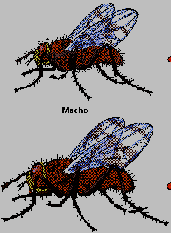
EFECTOS A LARGO PLAZO.
INHIBIDORES DE LA COLINESTERASA
EFECTOS MUTAGÉNICOS
CROSSING-OVER DE CROMÁTIDES HERMANAS EN LOS FIBROBLASTOS DE PULMONES EMBRIONARIOS HUMANOS. USUALMENTE OCURRE EN UNA SOLA CADENA DE ADN, IRREVERSIBLE SI SE DÁ EN LAS DOS.
ALQUILACIÓN DE ADN.
MUTAGÉNESIS EN CÉLULAS SOMÁTICAS Y GERMINALES DE LA DROSHOPHILA MELANOGASTER (Mosca de la Fruta) CON DIMETOATO.

Slide 64
EFECTOS A LARGO PLAZO.
INHIBIDORES DE LA COLINESTERASA
EFECTOS TERATOGÉNICOS.
TERATOGÉNESIS EN RATAS ALBINAS CON FOSFAMIDÓN.
EFECTOS CARCINOGÉNICOS.
LINFOMA NO HODGKIN EN TRABAJADORES AGRÍCOLAS CON DIAZINÓN, DICLORVOS Y MALATHIÓN. ALGUNOS AÚN LO CUESTIONAN.

Slide 65
DIAGNÓSTICO DIFERENCIAL
DE LAS INTOXICACIONES POR INHIBIDORES DE LA COLINESTERASA.
SÍNDROME CONVULSIVO.
ESTADO DE COMA HIPO E HIPERGLICÉMICO Y OTROS COMAS.
INTOXICACIONES POR OTROS TÓXICOS: FLUORACETATO DE SODIO. HIDROCARBUROS CLORADOS. DEPRESORES DEL S.N.C. “OH ETILICO-METÍLICO, OPIACEOS.
INTOXICACIÓN PARALÍTICA POR MARISCOS. “MAREA ROJA”.
CUADROS NEUROSIQUIATRICOS. “NEUROSIS CONVERSIVA”.
ENFERMEDAD DIARREICA AGUDA.
EDEMA PULMONAR AGUDO “ASOCIADOS A OTRAS PATOLOGÍAS”.

Slide 66
DIAGNÓSTICO DIFERENCIAL
DE LAS INTOXICACIONES POR INHIBIDORES DE LA COLINESTERASA.
INSUFICIENCIA CARDIACA CONGESTIVA.
HIPERRREACTIVIDAD BRONQUIAL.
MICETISMO “INTOXICACIÓN POR HONGOS”.
CLAVE DIAGNÓSTICA.
ANTECEDENTES DE EXPOSICIÓN.
HISTORIA CLÍNICA COMPLETA.
EXAMEN FÍSICO RECORDANDO EFECTOS: MUSCARÍNICOS, NICOTINICOS Y DEL S.N.C.

Slide 67
MAREA ROJA. Plancton.
ORGANISMOS MARINOS Y DULCEACUÍCOLAS A LA DERIVA O QUE FLOTAN EN LA SUPERFICIE DEL AGUA. SU MOVIMIENTO DEPENDE DE LAS MAREAS, LAS CORRIENTES Y LOS VIENTOS.

Slide 68
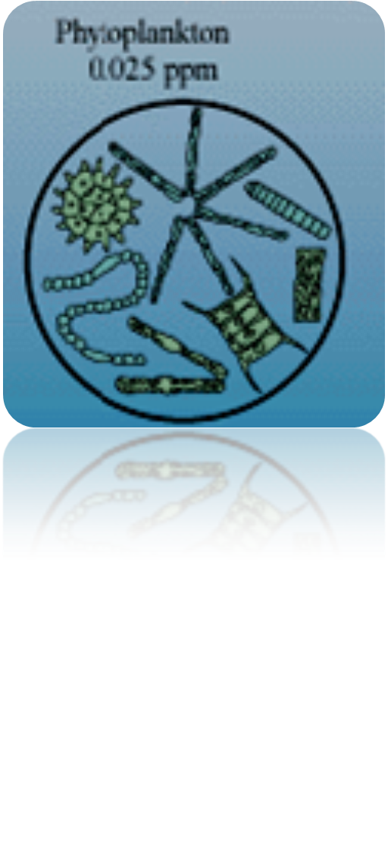
MAREA ROJA.
CUANDO LOS COMPONENTES FUNDAMENTALES, DEL PLANCTON SON BACTERIAS, ALGAS Y HONGOS MICROSCÓPICOS, SE DENOMINA FITOPLANCTON.
LOS GRUPOS DE ALGAS MÁS IMPORTANTES SON: LAS DIATOMEAS, LAS ALGAS PARDODORADAS, LAS ALGAS VERDES Y LAS VERDEAZULADAS.

Slide 69
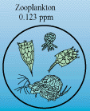
MAREA ROJA.
LA OTRA PARTE DEL PLANCTON ES: EL ZOOPLANCTON, COMPRENDE: PROTOZOOS CRUSTÁCEOS, MOLUSCOS MEDUSAS, GUSANOS, HUEVOS Y LARVAS DE ESPECIES MARINAS Y AGUA DULCE.
LOS PROTOZOOS MÁS IMPORTANTES DEL ZOOPLANCTON SON: LOS DINOFLAGELADOS Y LOS FORAMINÍFEROS.

Slide 70
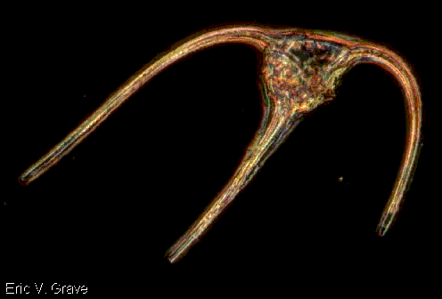
DINOFLAGELADO

Slide 71
DINOFLAGELADOS
AL CONTAMINARSE MARISCOS BIVALVOS (CONCHAS-ALMEJAS-etc.) CRUSTACEOS (CAMARONES-LANGOSTINOS etc.) Y HASTA PECES (CONGRIO) PUEDEN PASAR A LOS HUMANOS QUE LOS CONSUMEN Y PRODUCIR CUADROS TÓXICOS GRAVES.

Slide 72
DINOFLAGELADOS TÓXICOS
VARIEDADES.
GASTROENTERICAS.
NEUROTOXICAS.
AMNÉSICAS.

Slide 73
LA INTOXICACIÓN PARALÍTICA POR CRUSTÁCEOS O MARISCOS
ETIOLOGÍA: SASITOXINAS (QUÍMICAMENTE UNA TETRAHIDROPURINA CICLICA) DE LAS ESPECIES ALEXANDRIUM Y OTROS DINOFLAGELADOS.
SOLUBLE EN AGUA. ESTABLE EN MEDIO ACIDO.
TERMOESTABLE. INOLORA E INSIPIDA.
SE ABSORBE RAPIDAMENTE POR V.O. SE DISTRIBUYE EN HIGADO, BAZO Y CEREBRO.
SE ELIMINA VIA URINARIA.

Slide 74
LA INTOXICACIÓN PARALÍTICA POR CRUSTÁCEOS O MARISCOS
SÍNDROME CON PREDOMINIO NEUROLÓGICO: DISESTESIAS Y PARESTESIAS EN BOCA Y EXTREMIDADES SEGUIDO EN LOS CASOS GRAVES DE ATAXIA, DISFONÍA, DISFAGIA, PARÁLISIS MUSCULAR, PARO RESPIRATORIO Y MUERTE.

Slide 75
INTOXICACIÓN NEUROTÓXICA POR CRUSTÁCEOS O MARISCOS
ETILOGÍA SASITOXINAS DE LA ESPECIE GINODINIUM BREVE QUE GENERA UN SÍNDROME MENOS AGRESIVO QUE EL ANTERIOR. QUE EVOLUCIONA FAVORABLEMENTE EN CORTO TIEMPO.

Slide 76
INTOXICACIÓN NEUROTÓXICA POR CRUSTÁCEOS O MARISCOS.
FISIOPATOLOGÍA.
LA TOXINA SE ABSORBE LENTAMENTE V.O.
SE BLOQUEA LA ENTRADA DE SODIO.
SE BLOQUEA LA TRANSMISIÓN NEURONAL A NIVEL DE LA SINAPSIS NEUROMUSCULAR CON EFECTO PARALÍTICO.
NO SE AFECTAN LOS FLUJOS DE POTASIO Y CLORO.

Slide 77
INTOXICACIÓN NEUROTÓXICA POR CRUSTÁCEOS O MARISCOS.
TRATAMIENTO.
ASPIRACIÓN GASTRICA.
CARBÓN ACTIVADO (1 a 2 gramos X kg/peso). Diluido En agua tibia 1 x 4 dado como laxante) SEGUIDO DOS HORAS DESPUES DE LECHE MAGNESIA 15 a 30 ml.
HIDRATACIÓN PARENTERAL.
VENTILACIÓN MECÁNICA.

Slide 78
PLAGUICIDAS INHIBIDORES DE LA COLINESTERASA
BIBLIOGRAFIA.
DIAGNÓSTICO, TRATAMIENTO Y PREVENCIÓN DE INTOXICACIONES AGUDAS CAUSADAS POR PLAGUICIDAS. CURSO A DISTANCIA. 3° EDICIÓN. 2001.
DIAGNÓSTICO Y TRATAMIENTO DE LOS ENVENAMIENTOS POR PLAGUICIDAS. EPA-OPS. 4° EDICIÓN. 1989.
ENFERMEDADES PROFESIONALES. GUÍAS PARA SU DIAGNÓSTICO. OPS 3° IMPRESIÓN. 1999
ENCICLOPEDIA ENCARTA 2000.
MANUAL DE PLAGUICIDAS. GUÍA PARA AMERICA CENTRAL OPS. 1999.
SINTOMATOLOGÍA Y TERAPIA DE INTOXICACIONES CON PLAGUICIDAS.. DIRECCIÓN DE SANIDAD VEGETAL . MINISTERIO DE AGRICULTURA Y GANADERÍA. COSTA RICA. 1983.

Slide 79
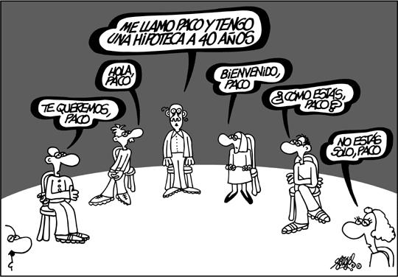
LA HIPOTECA IGUAL QUE EL ALCOHOLISMO NO SE CURA
TERAPIA DE GRUPO

